Slide 1


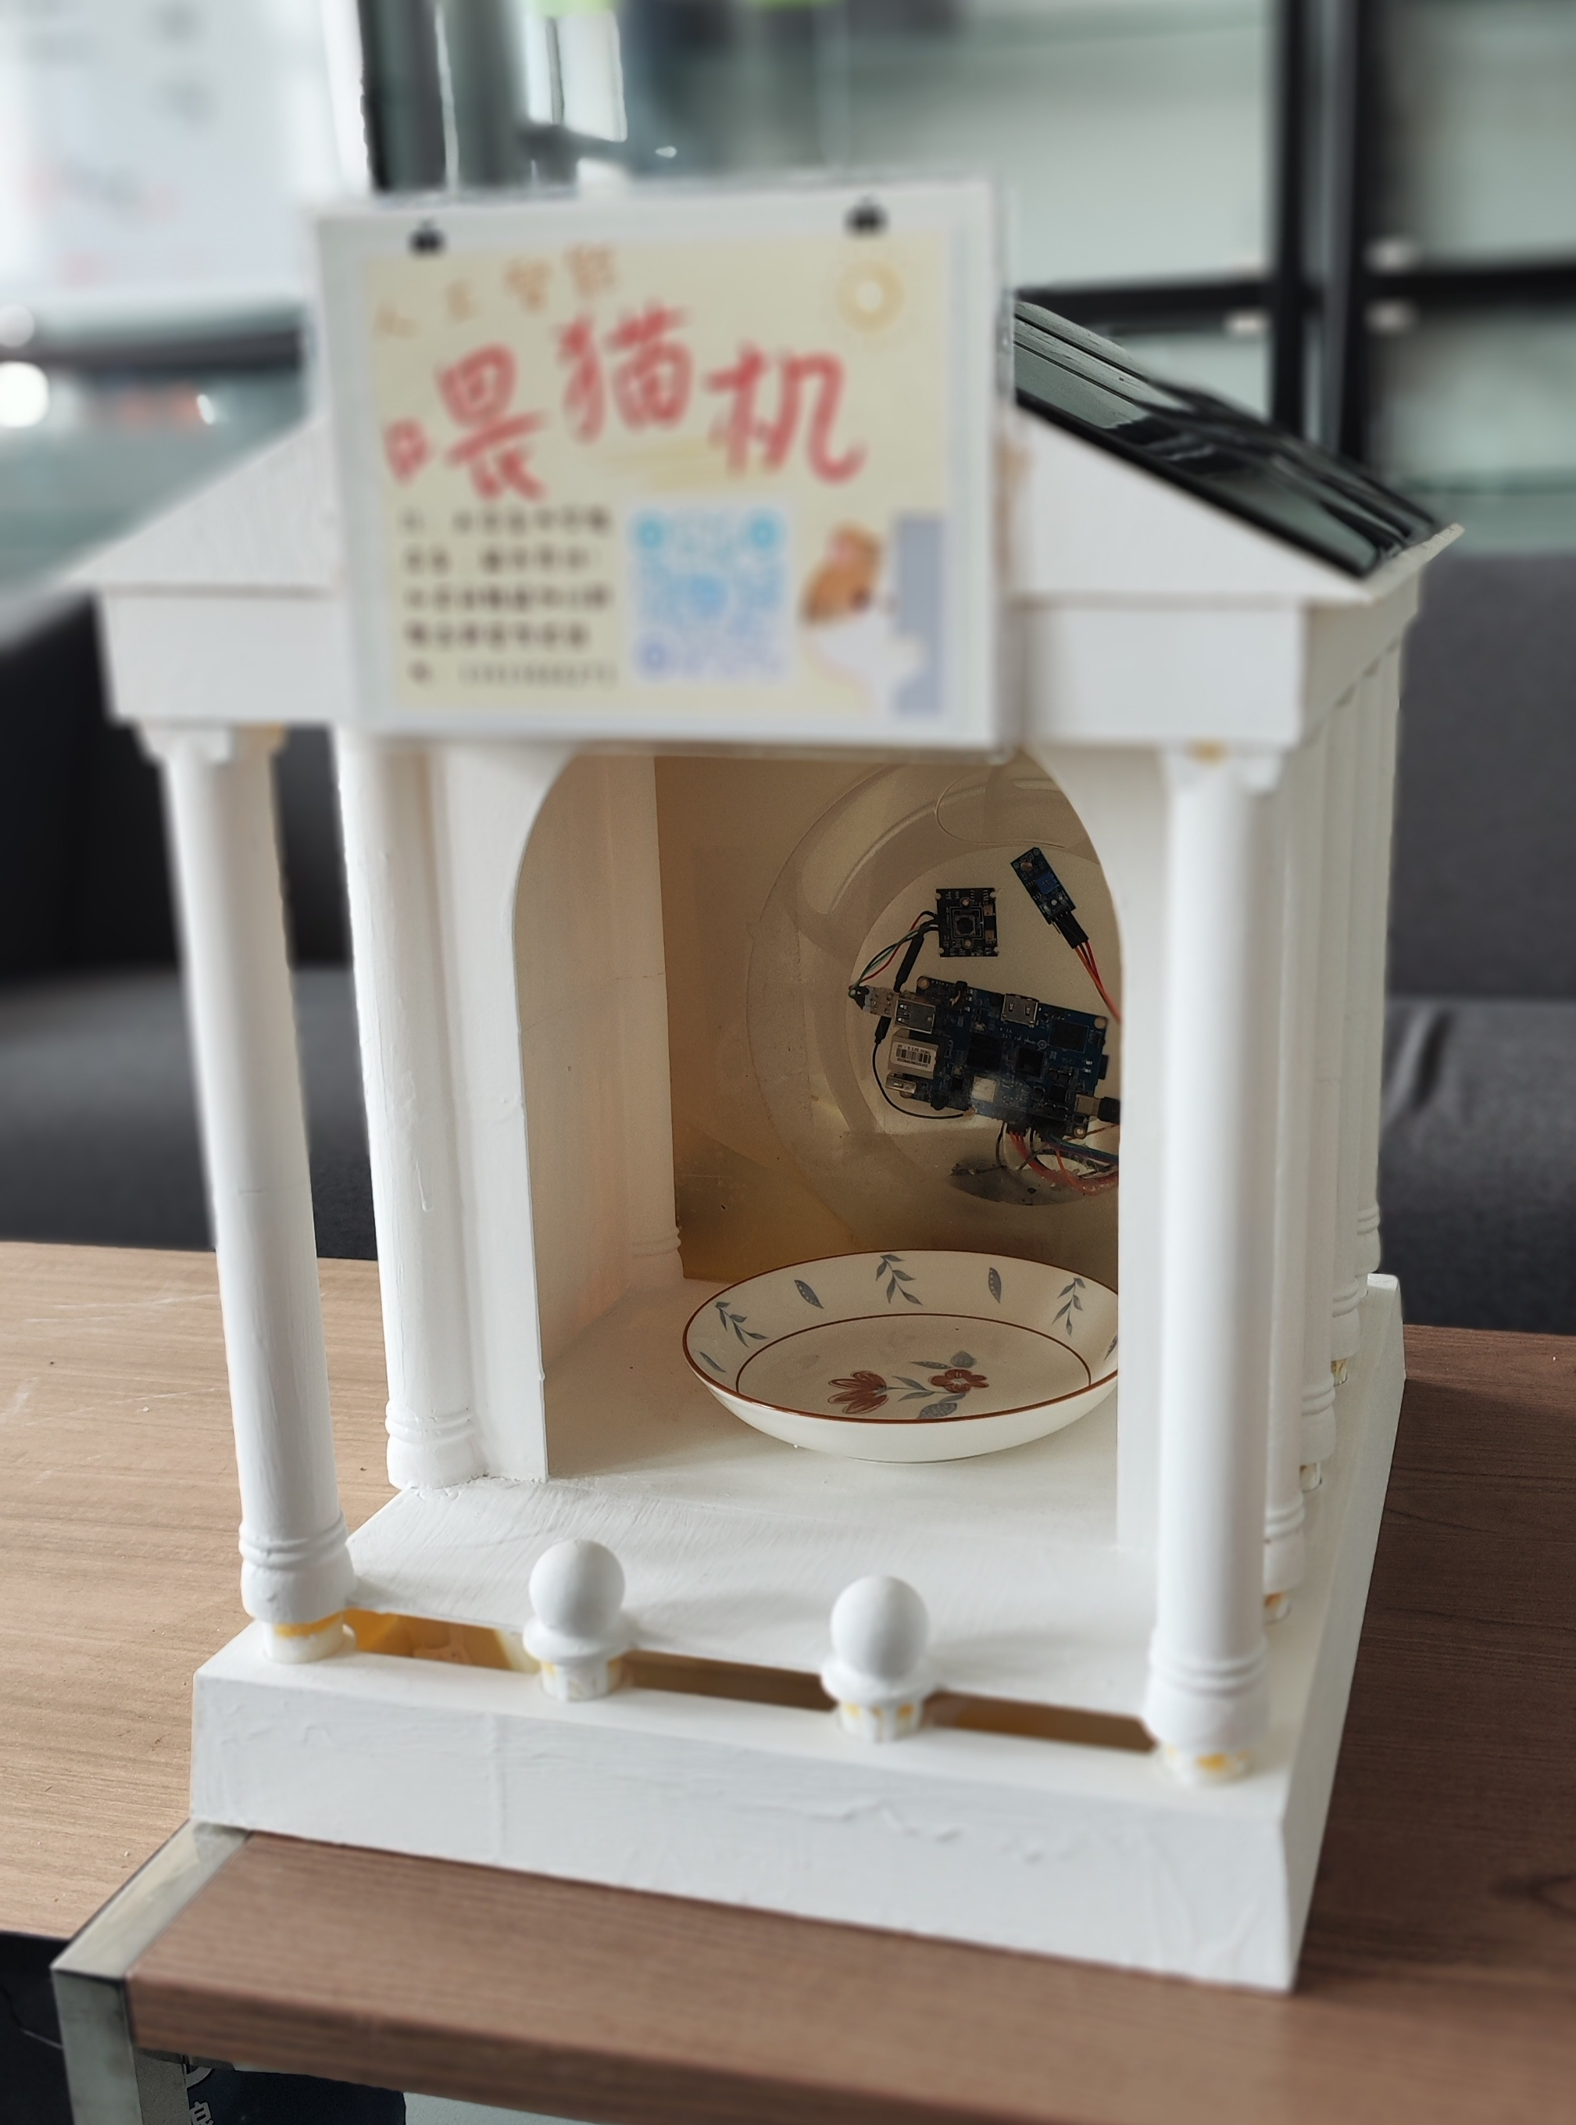
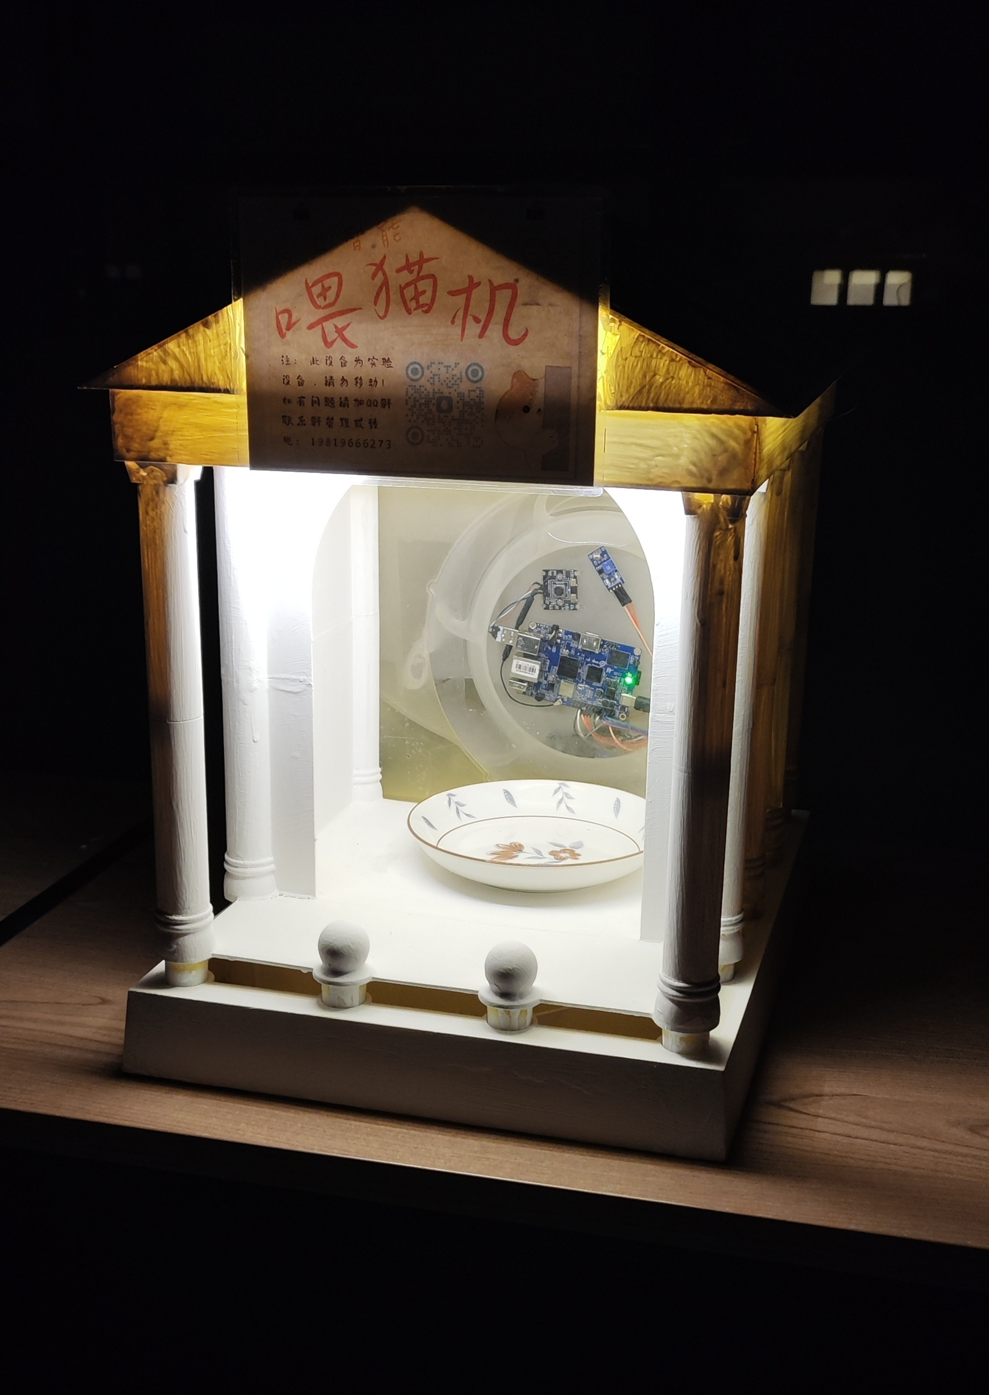
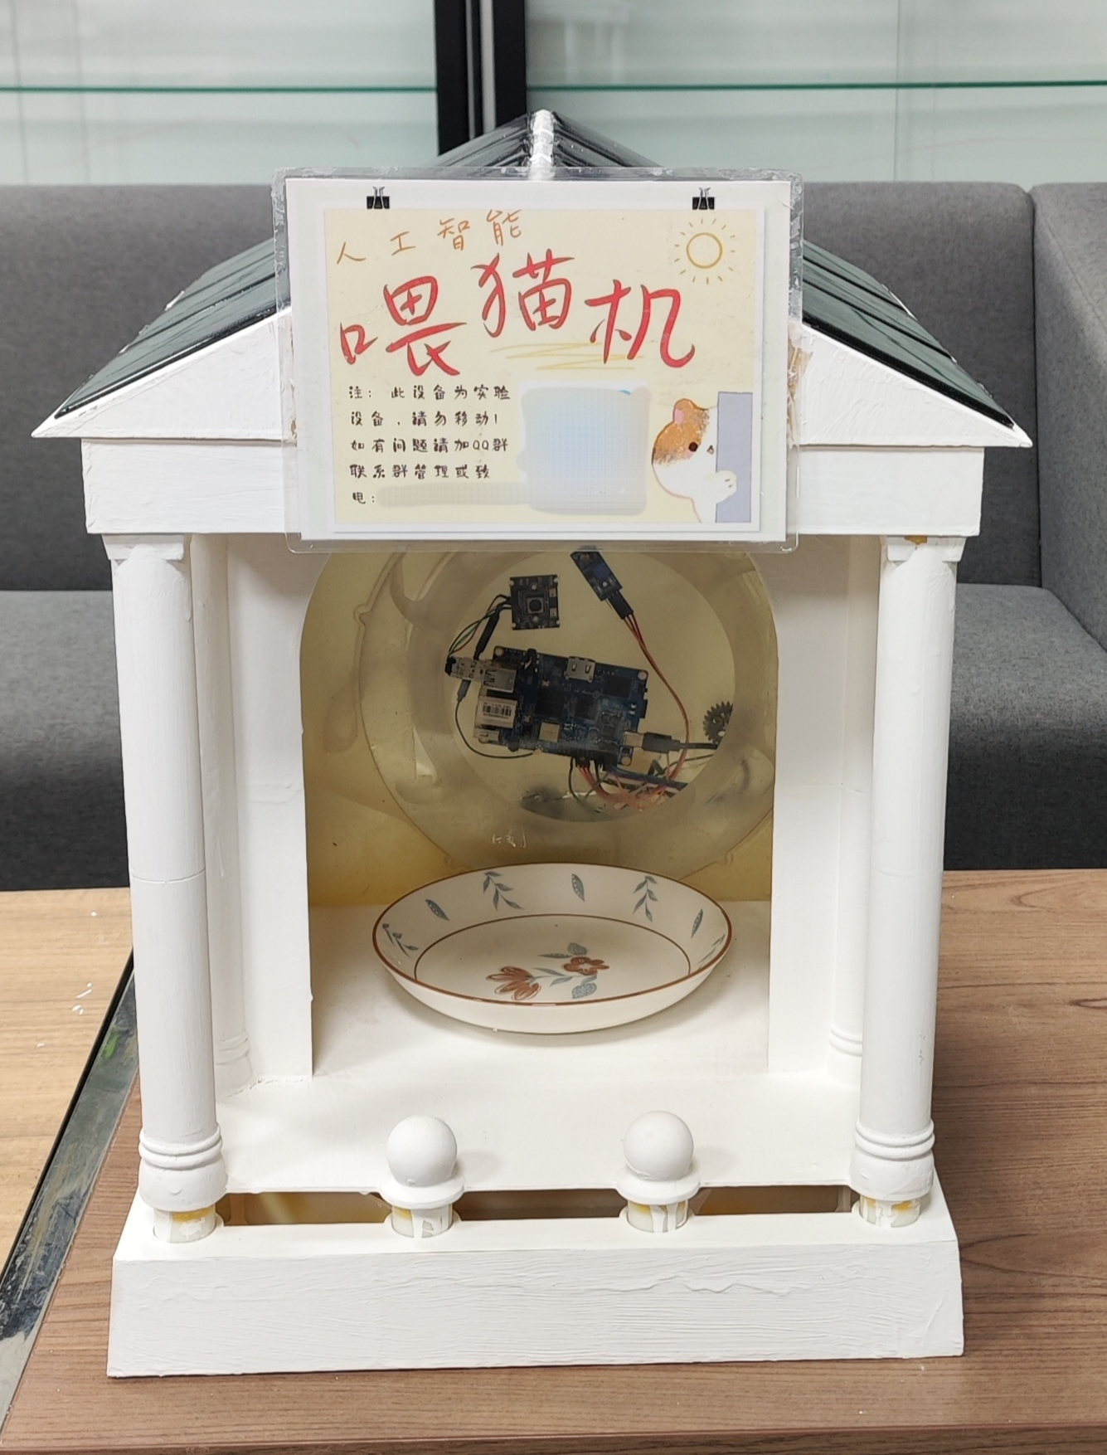

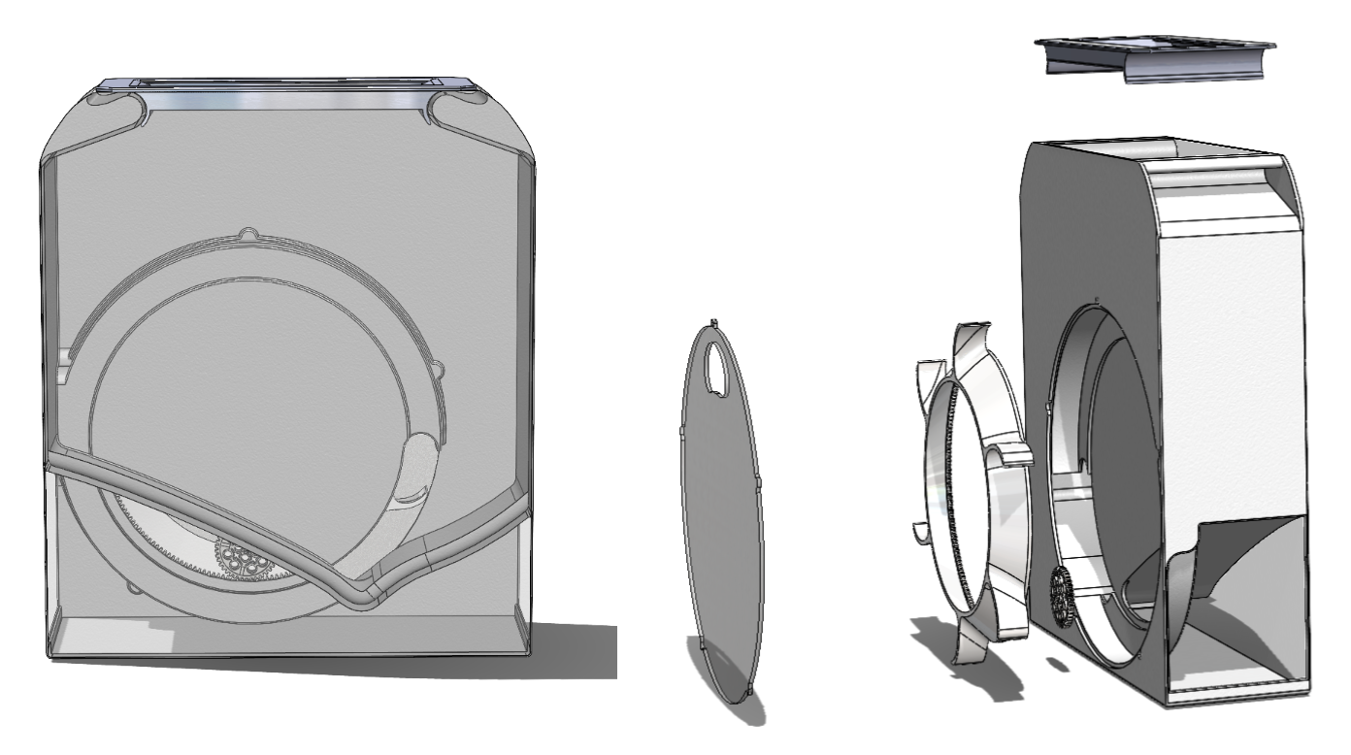
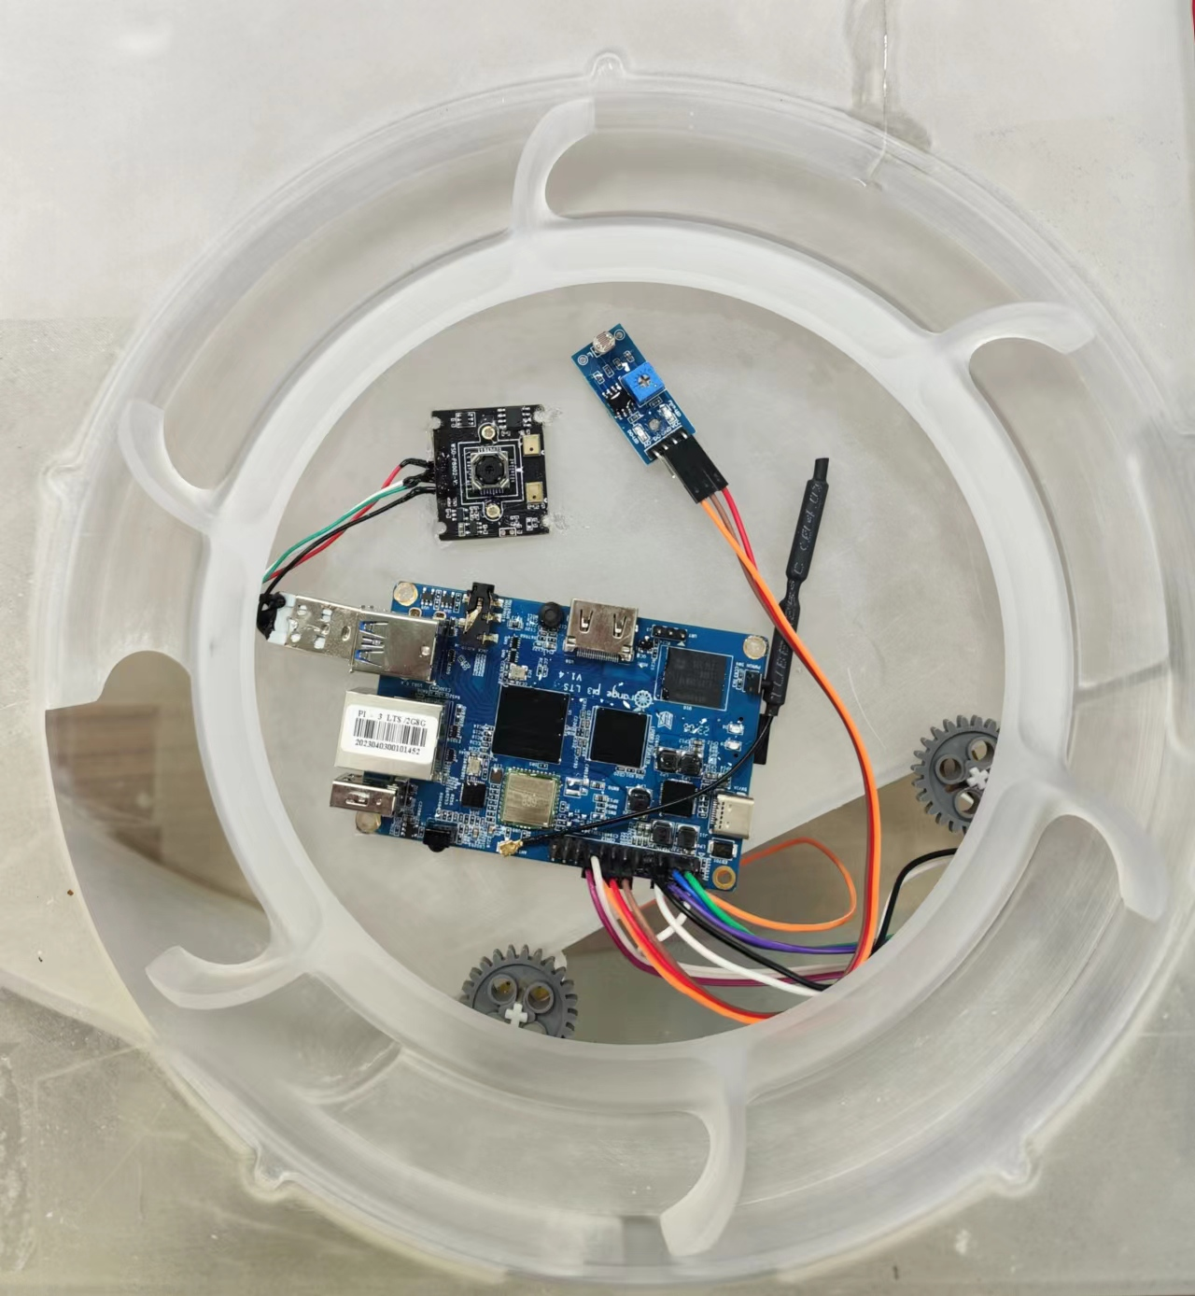
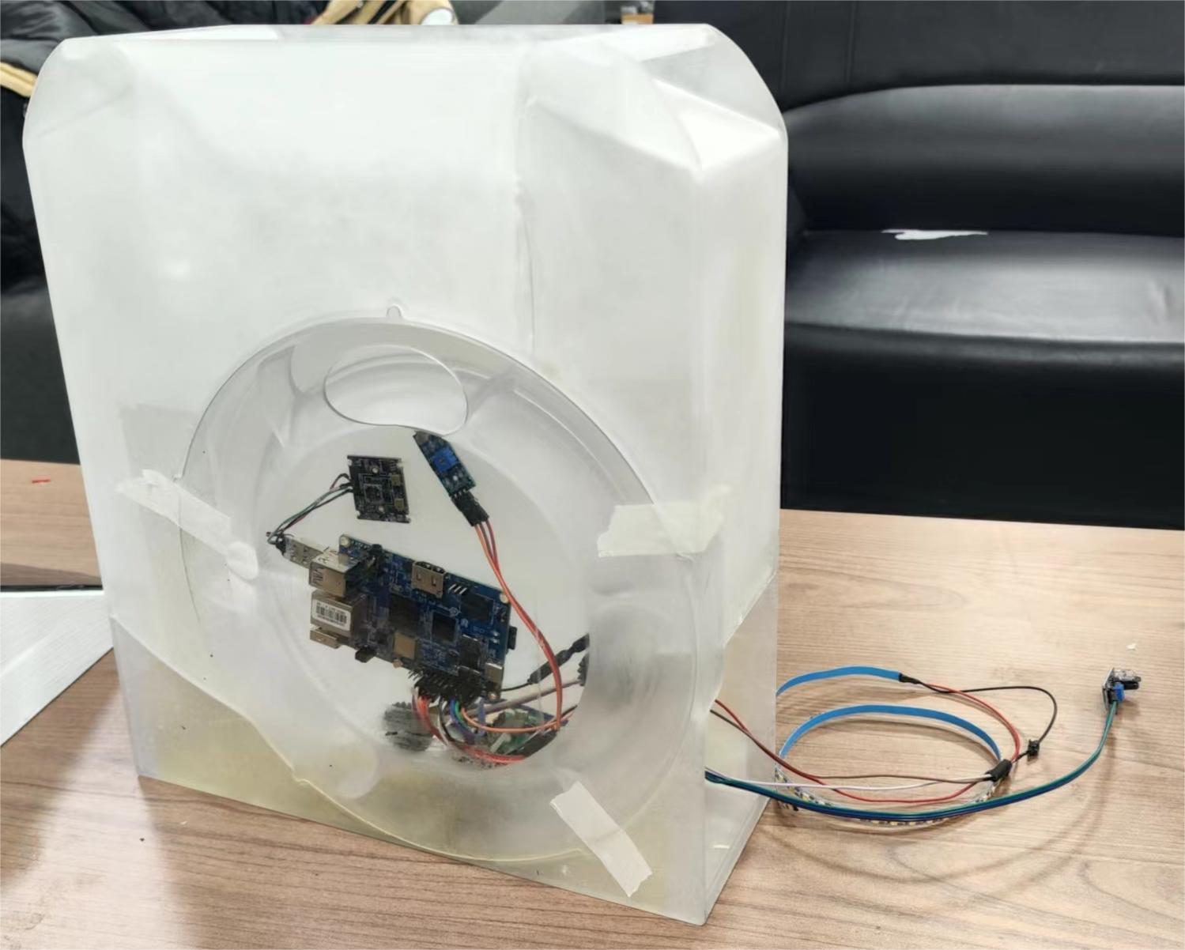
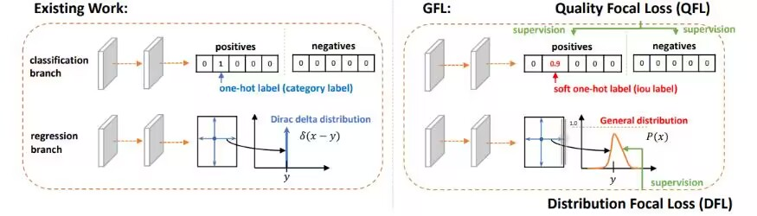
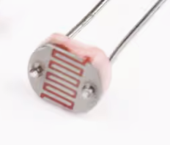
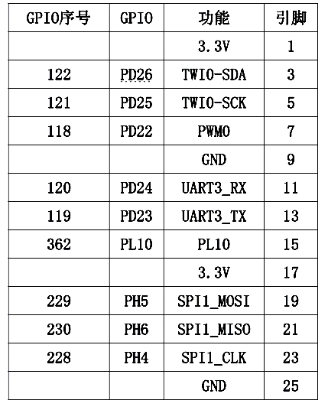
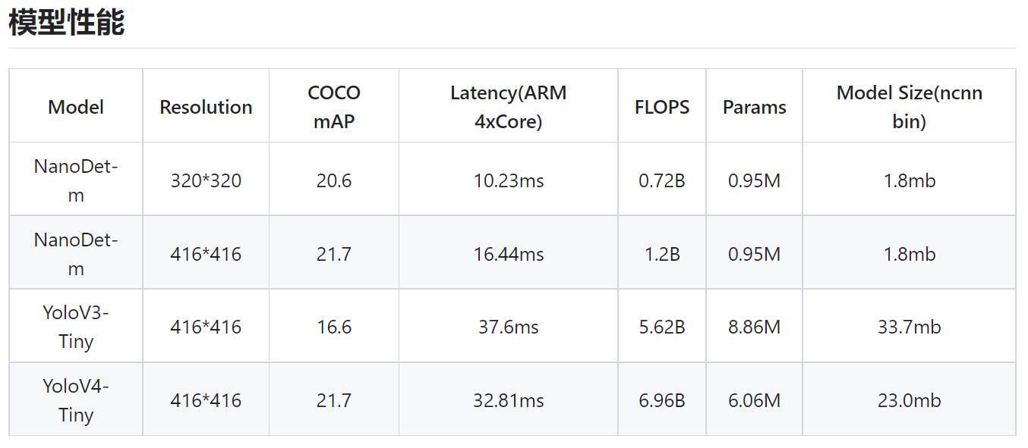
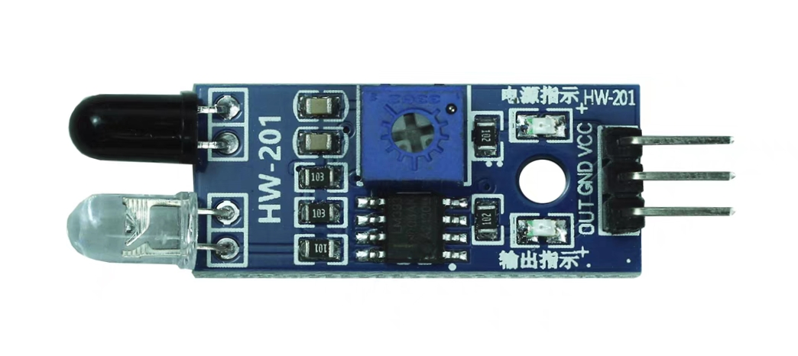
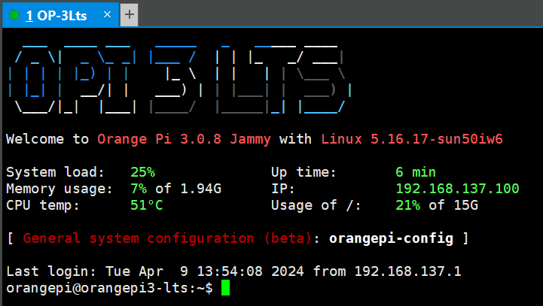
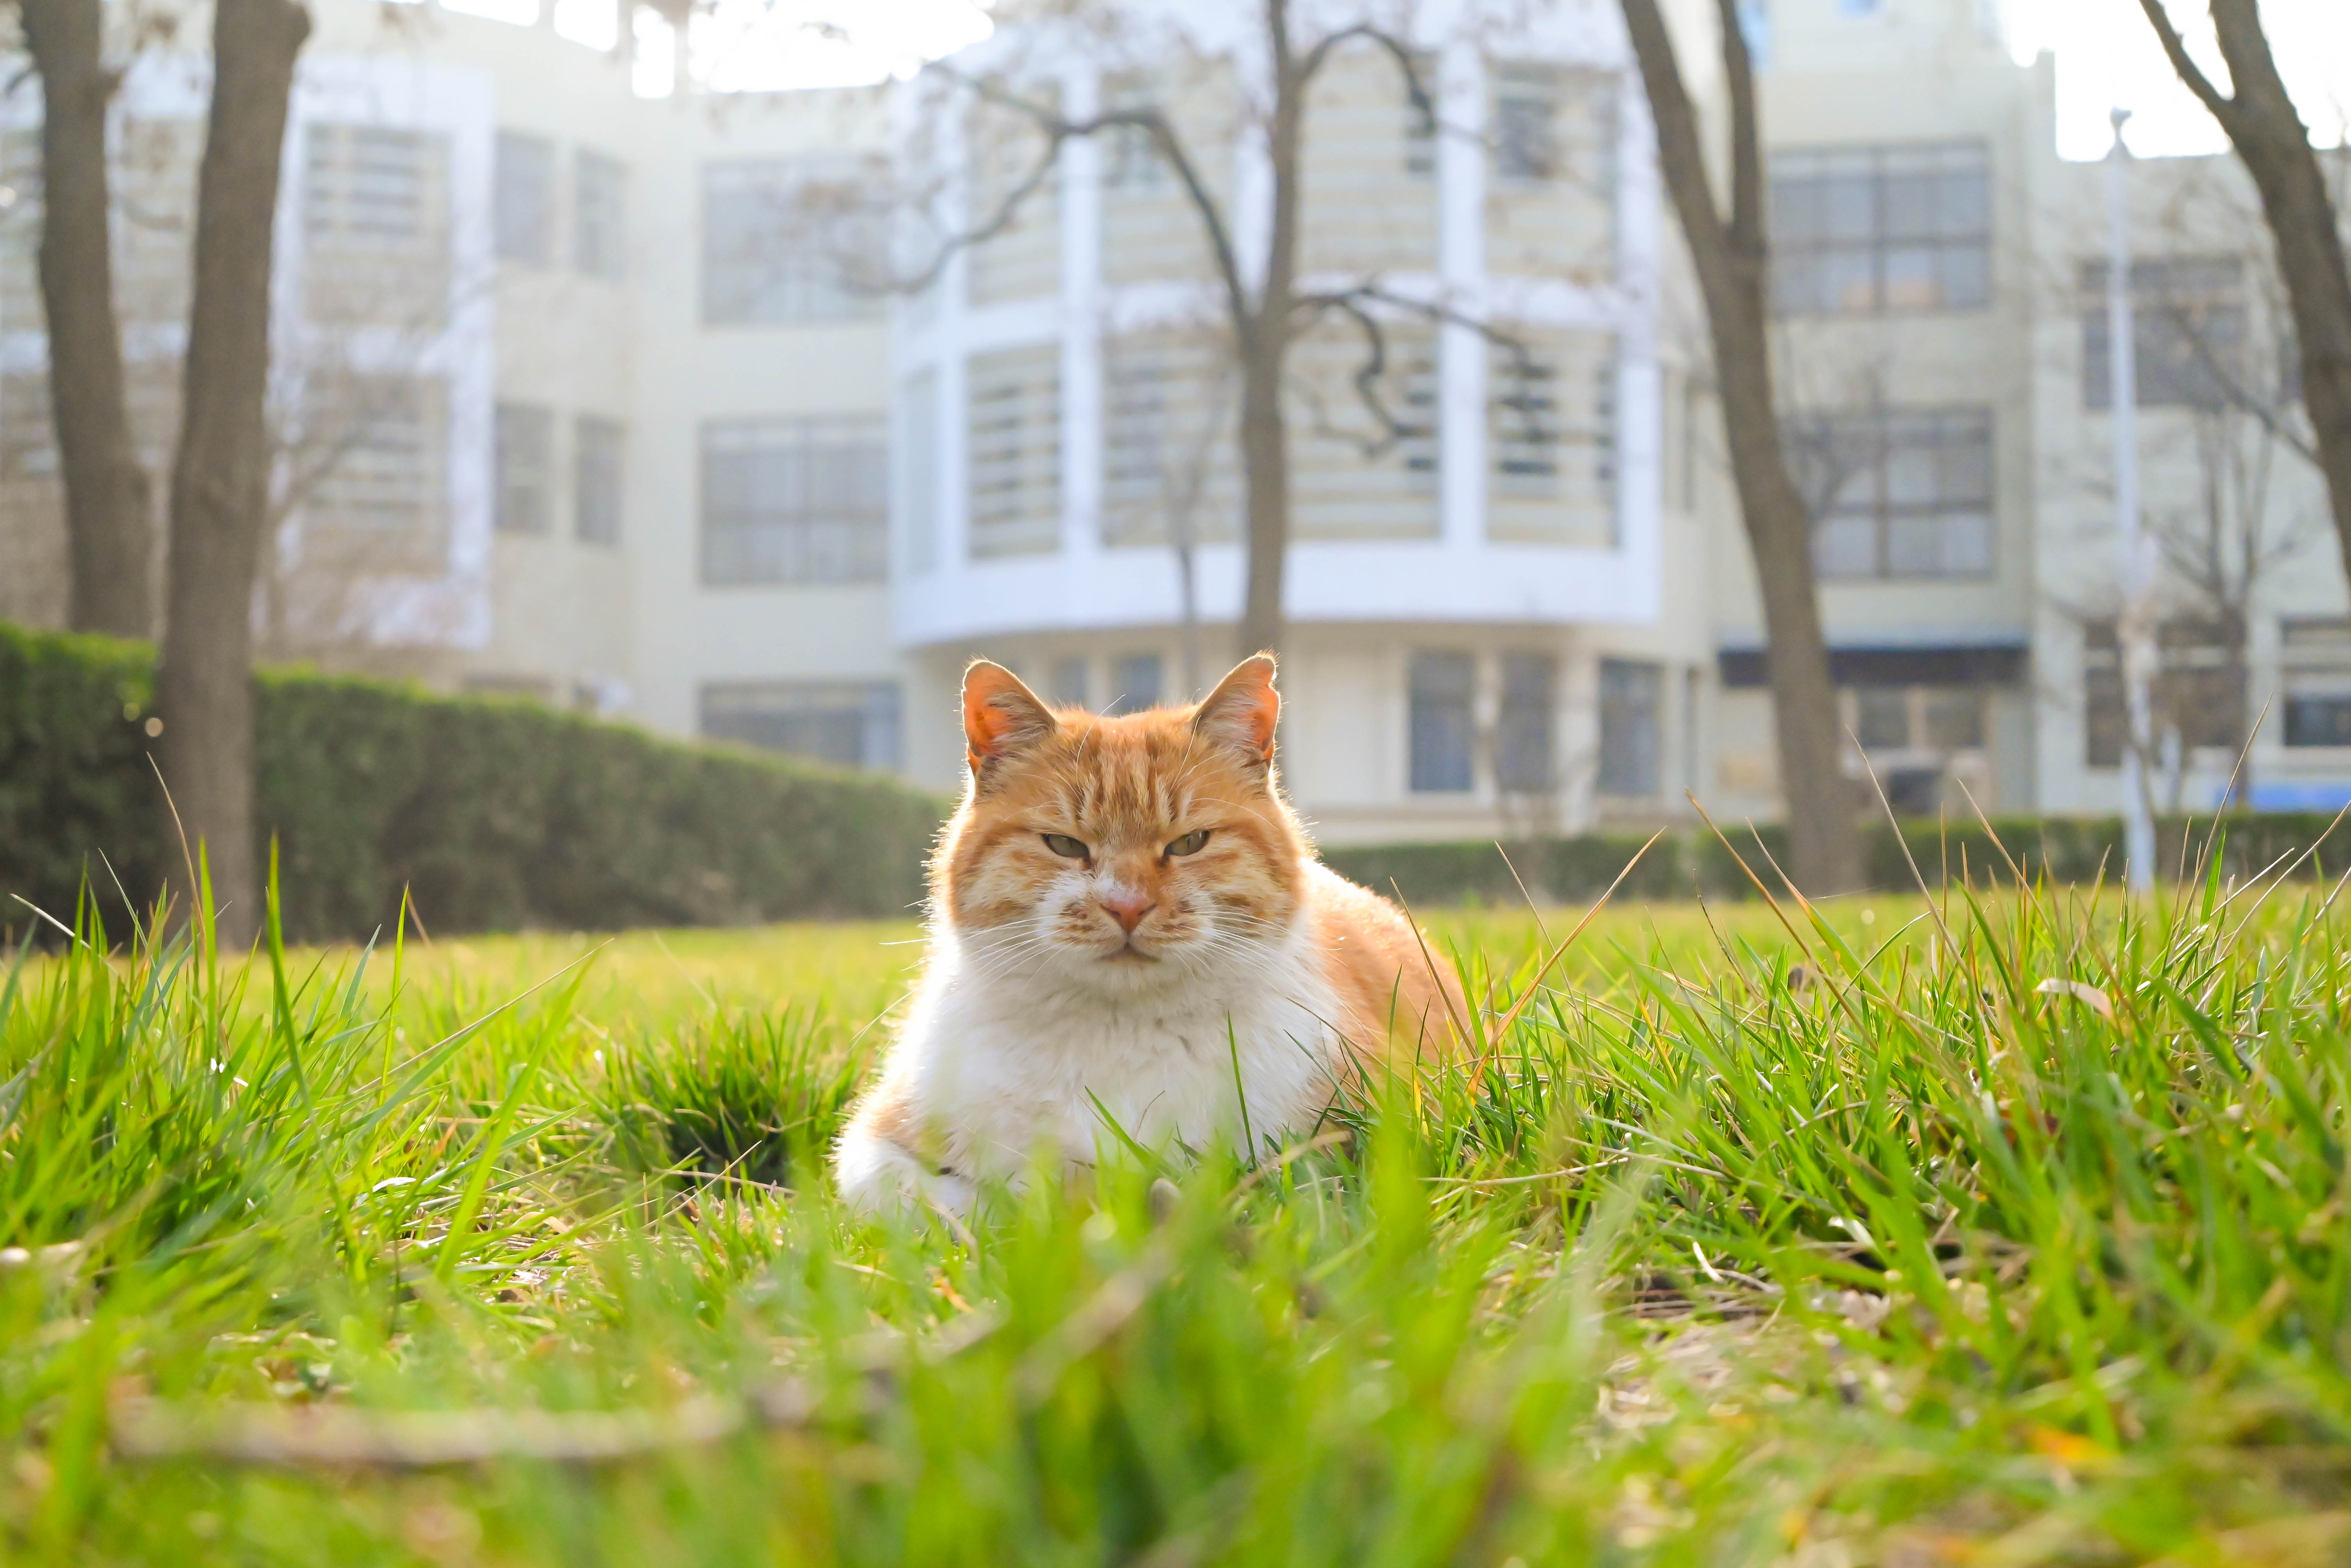
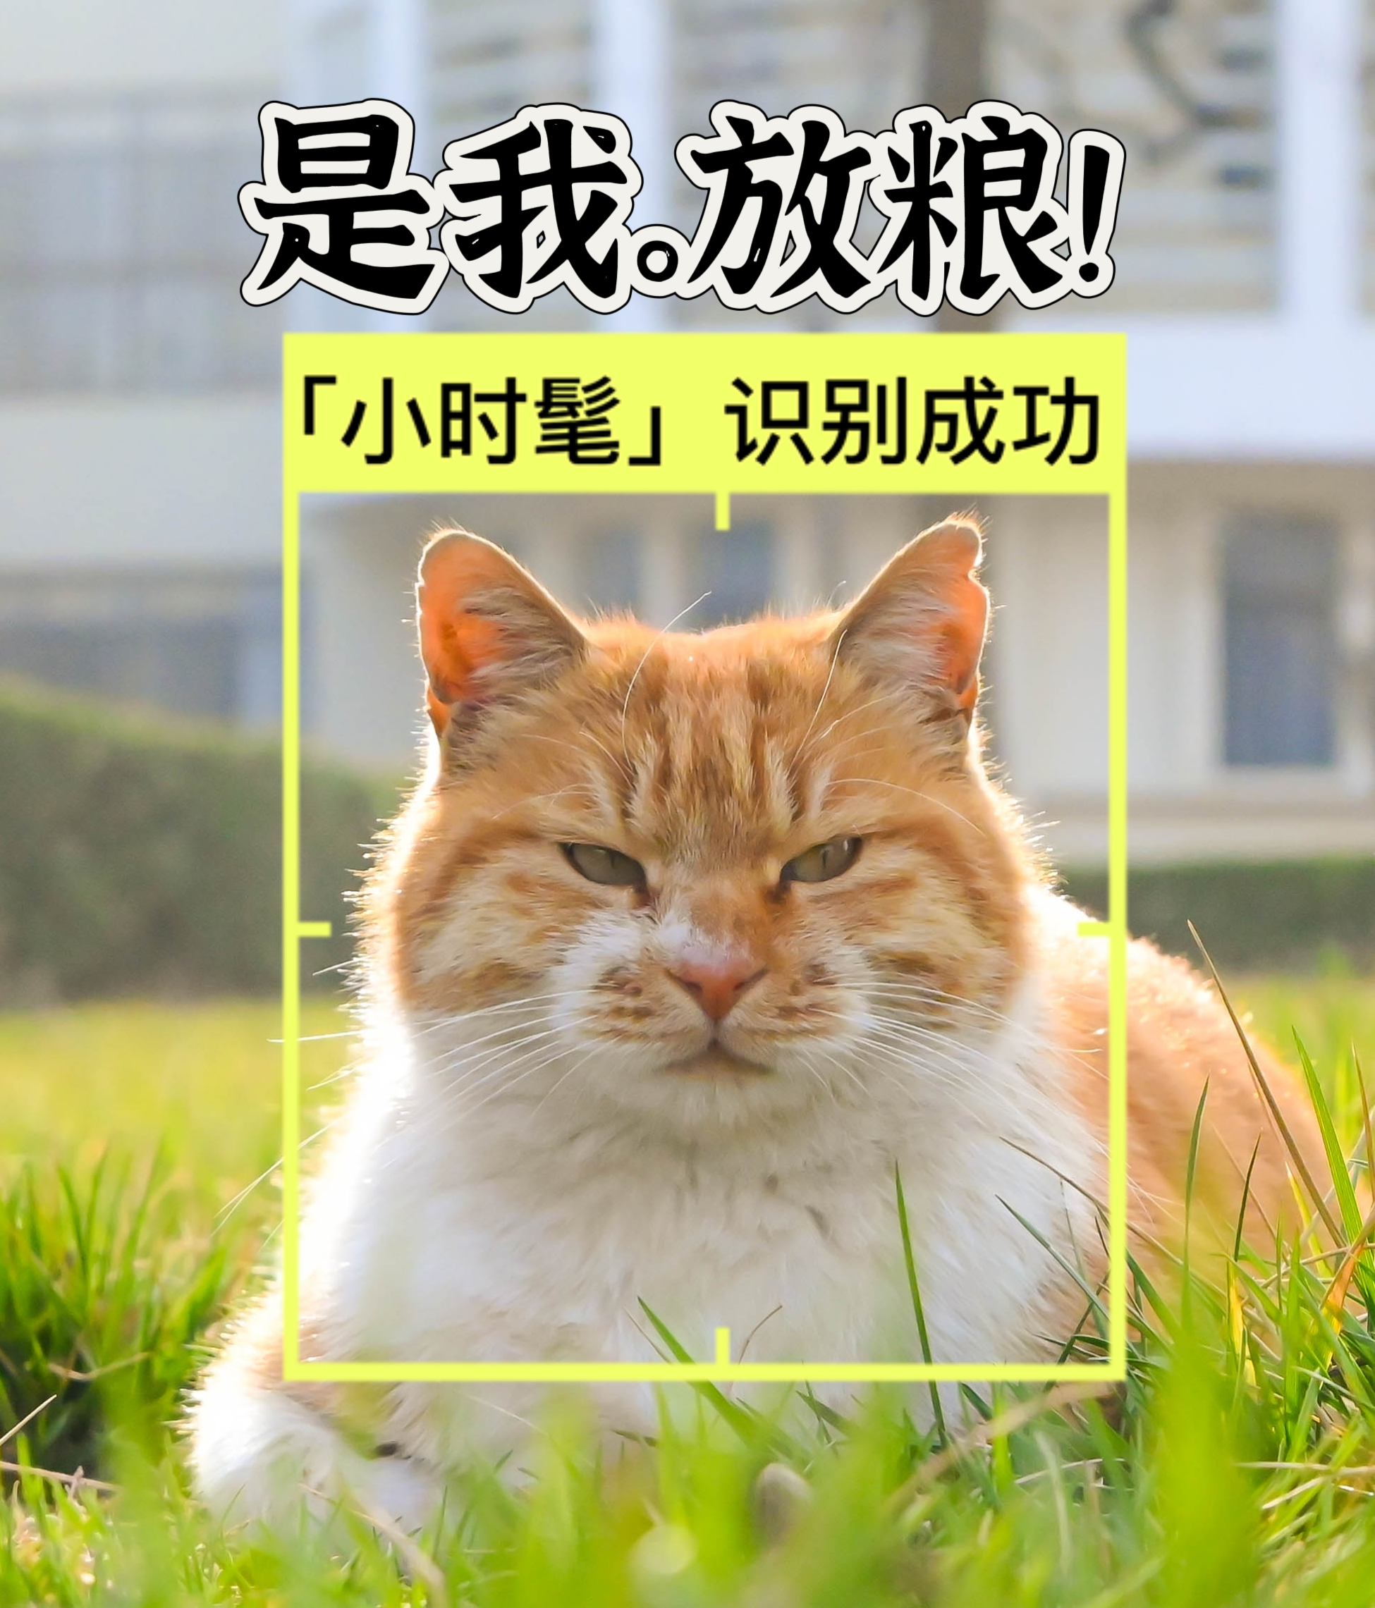
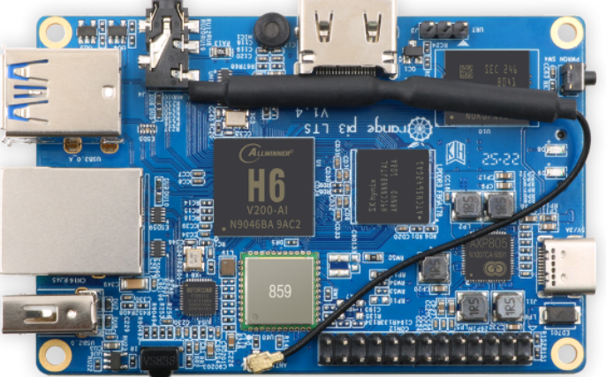
人工智能自动喂猫机
刘宇昊、陈峻松、梁羽枫、王浚弛、陈智鹏、王震豪、陈梓博 ——2022级数据科学与人工智能实验班
项目简介
相关技术
成果展示
人工智能自动喂猫机项目是22级数科班大一学年的大作业，目标是为流浪猫设计一个户外喂猫机，能够自主全天候自动识别猫并投放猫粮。
ncnn
喂猫机在白天和夜间具有两种不同工作状态，但识别猫的逻辑基本相同。
ncnn框架是由腾讯研发的专注于移动设备和嵌入式系统上的高效神经网络前向计算框架，利用硬件加速功能实现低资源消耗的计算任务。ncnn 从设计之初深刻考虑移动端的部署和使用， 无第三方依赖，移动端 cpu 的速度快于目前所有已知的开源框架。
B站视频
项目团队完成了自主调研学校内流浪猫生存情况，根据需求设计出了喂猫机基本思路；自行设计3D模型并打印、打磨、拼装成型；自行设计硬件电路；自主选择控制主机，搭建控制系统，自主撰写控制逻辑等工作，从零开始，历经一年，完整地开发出了人工智能喂猫机产品，并成功投入使用。
Nanodet
OpenCV
白天工作
夜间工作
NanoDet 是一种 FCOS 式的单阶段 anchor-free 目标检测模型，它使用 ATSS 进行目标采样，使用 Generalized Focal Loss 损失函数（GLF）执行分类和边框回归。
OpenCV 是基于计算机视觉的图像处理开源库
喂猫机的部分3D爆炸图和内部结构（完整设计在Gitee仓库）
为展示该项目，项目团队为每个阶段专门制作了讲解视频并发布在BiliBili网站。项目的代码完全公开，其中也包含了项目的完整复现教程。
OPi.GPIO
OPi.GPIO是一个使用Python 控制 Orangpi 这类开发板GPIO引脚的软件包。
原理解析
硬件系统
比起YOLO、SSD、Fast R-CNN等模型在目标检测方面速度略慢、精度略低但模型比较小。本项目基于ncnn框架将其移植到了OrangePi-3-lts开发板上。
喂猫机上装有光学传感器，根据光照强度决定是否打开自带灯光。同时光学传感器作为第一层检查机制，只有当受到阻挡时才会开启摄像头监测，以减少电量消耗；
OrangePi-3-LTS
Ubuntu 22.04
本项目的主控板使用OrangePi-3-LTS。作为低成本高性能的嵌入式开发板，比起ESP32等单片机具有更强大的计算性能和兼容性，可以支持神经网络推理任务。
项目团队在开发板上配置了Ubuntu22.04系统，使用Xshell进行远程开发和程序部署。并给配置了守护进程，以便意外重启也能自动恢复运行。
为了精确控制食碗中的余粮，喂猫机上配备了红外传感器，利用猫粮和食碗反射红外光线程度不同来判断猫粮余量，检测到余粮不足才会投放猫粮。
当摄像头开启时会调用喂猫机上搭载的猫咪识别算法，并保留每次识别结果的可视化照片。

